Slide 1

TALLER DE EXTRAPOLACION MENTAL
¿Podemos trasladarnos o teletransportarnos a otros espacios y tiempos?
¡Atrévete a descubrirlo!

Slide 2
Lo que necesitas para lograr extrapolar la mente
Mente abierta a lo nuevo ….
Una mente que no busque explicaciones a lo que no es posible comprender con una mente lógica y determinista ya que se trata de experiencias derivadas de la cuántica
No tener expectativas de ninguna especie solamente vivir la experiencia
Tratar de tener la mente en blanco mediante el no pensamiento

Slide 3
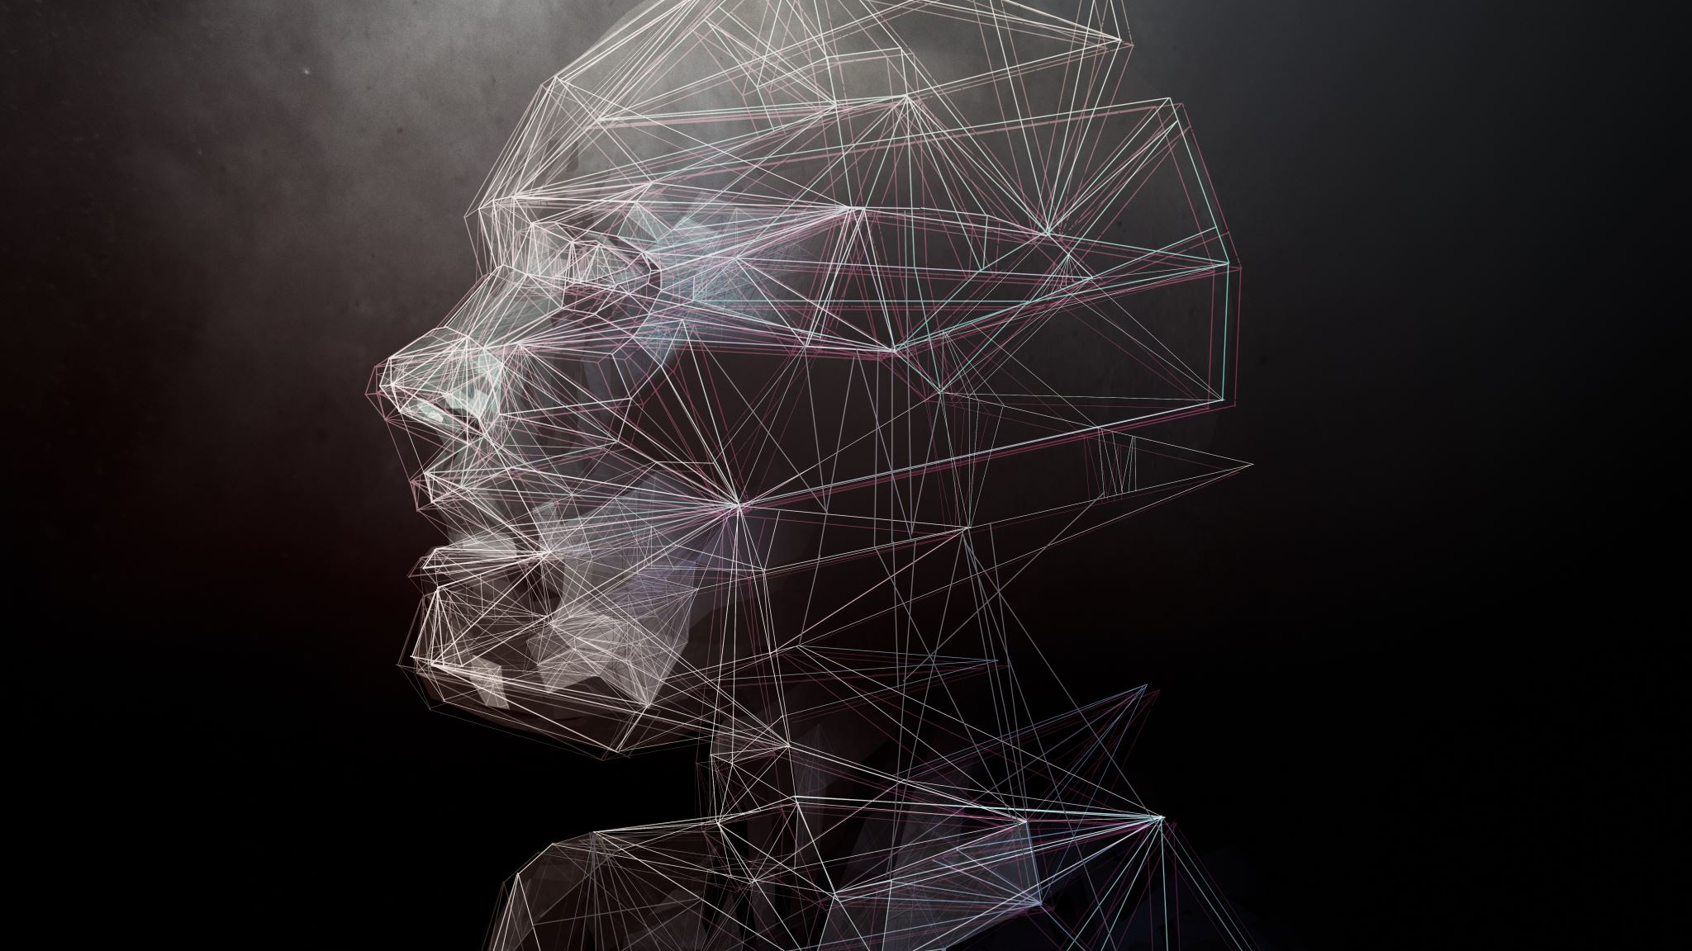
AL NO PENSAMIENTO SE LLEGA....
Soltando los pensamientos utilizando la respiración profunda....
Inhalando....reteniendo el aire..... y exhalando lentamente.....
Cada que aparezca un pensamiento pondremos la atención en la respiración hasta lograr vaciar la mente....

Slide 4
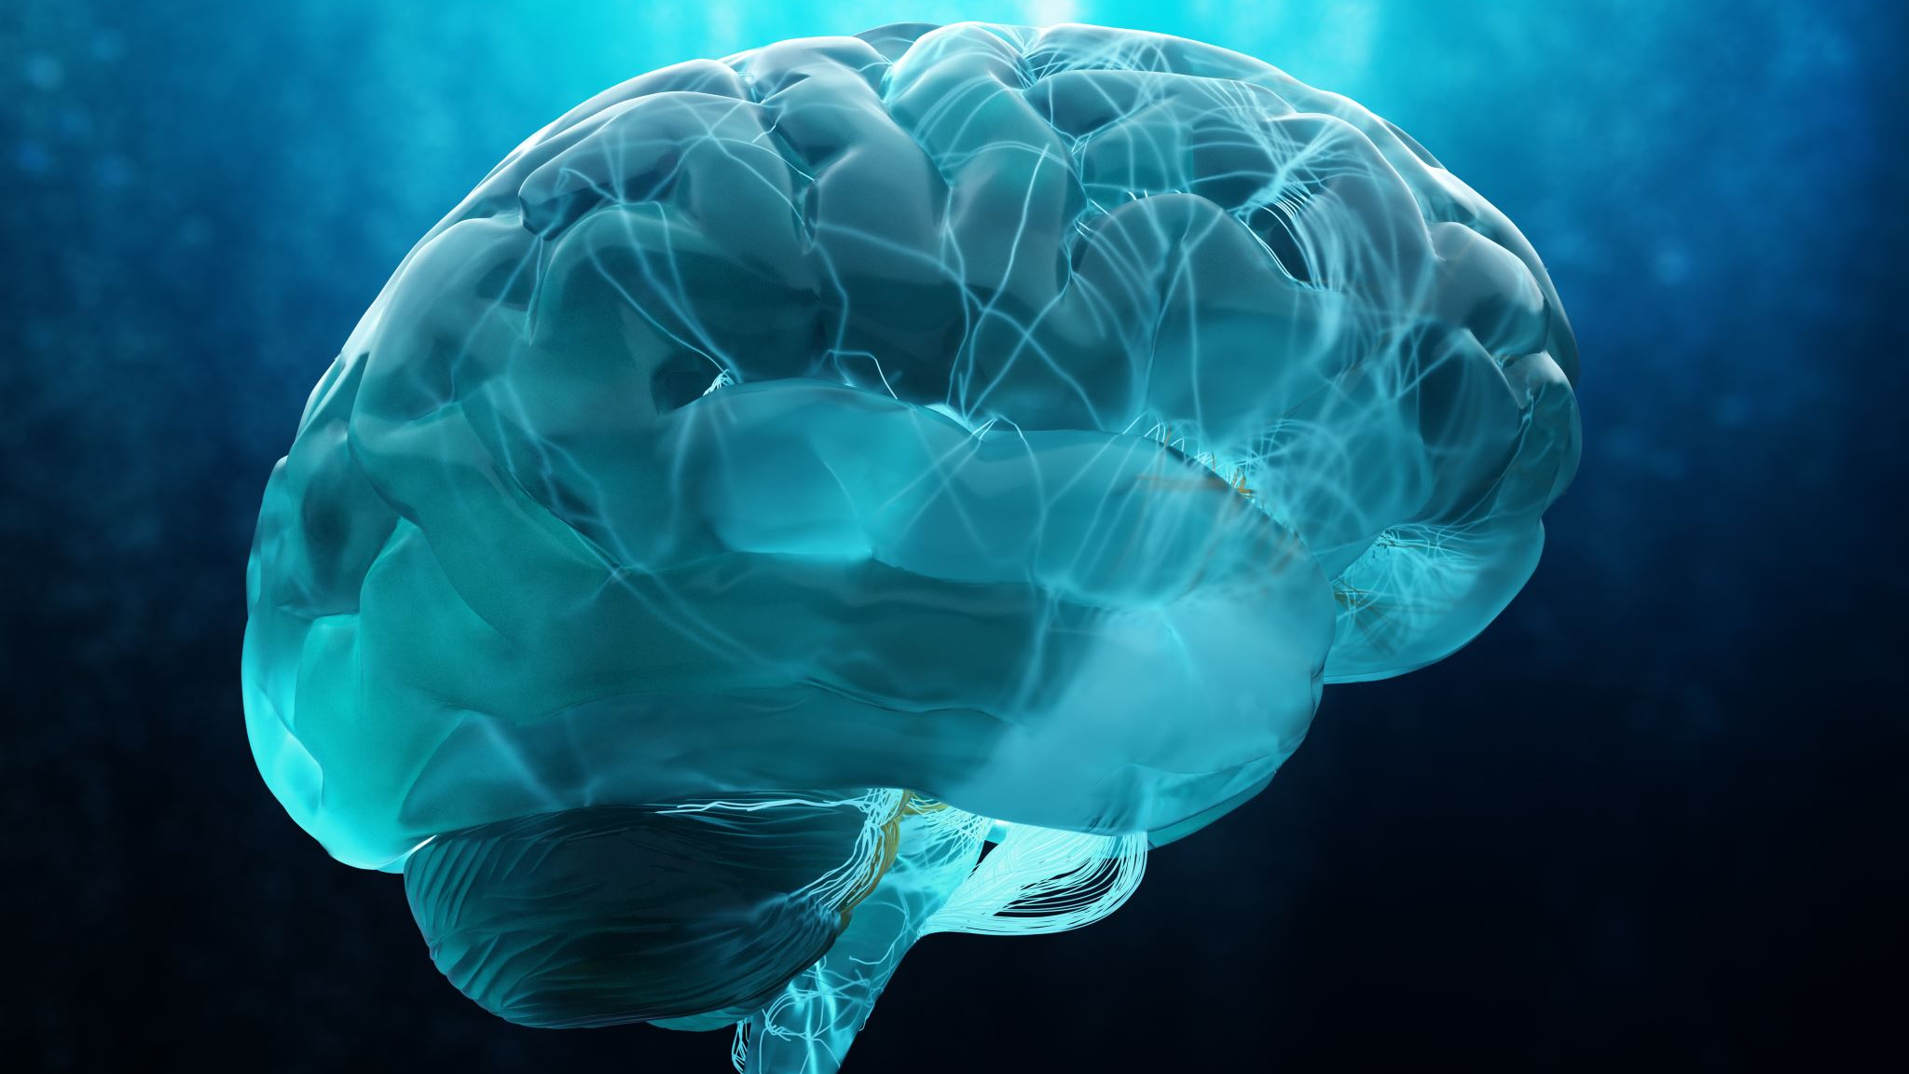
Nuestra mente utiliza la glándula pineal para extrapolar el pensamiento a la adimensionalidad

Slide 5
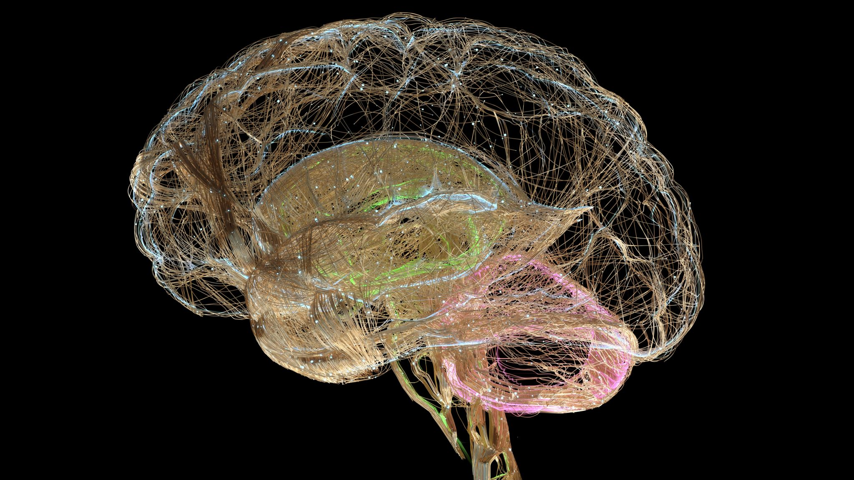
La glándula pineal
Se encuentra detras del hipotálamo

Slide 6
Ahora sabemos cómo nuestro cerebro y nuestra mente actuarán favoreciendo o no el buen logro de la experiencia

Slide 7
Aspectos filosóficos

Slide 8
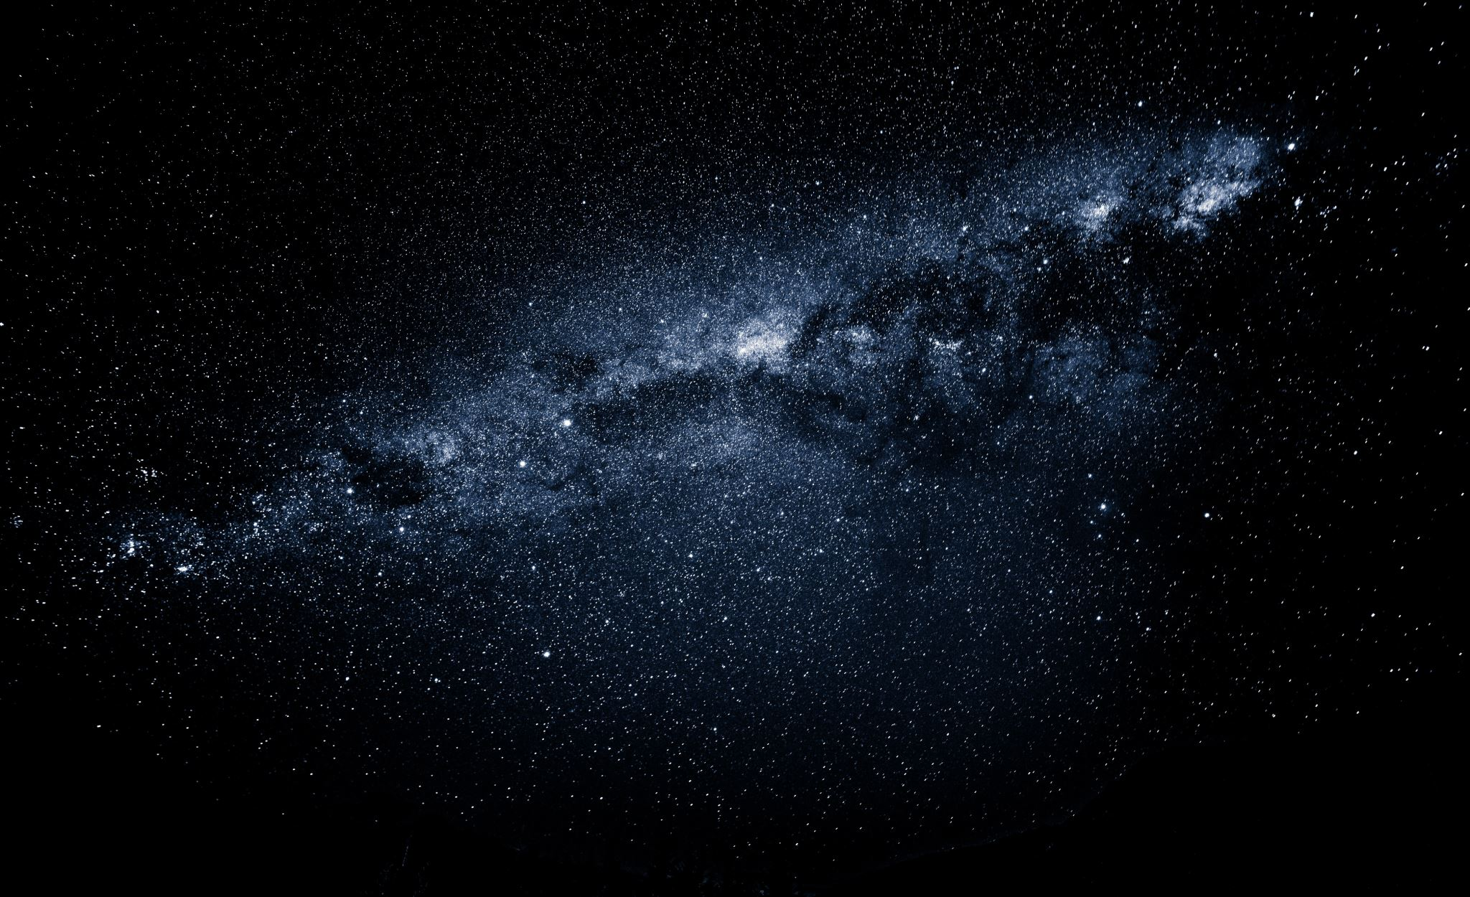
Este taller está basado en la filosofía tseyoriana que experiencía la psicología transpersonal con nuestros afines en el universo

Slide 9
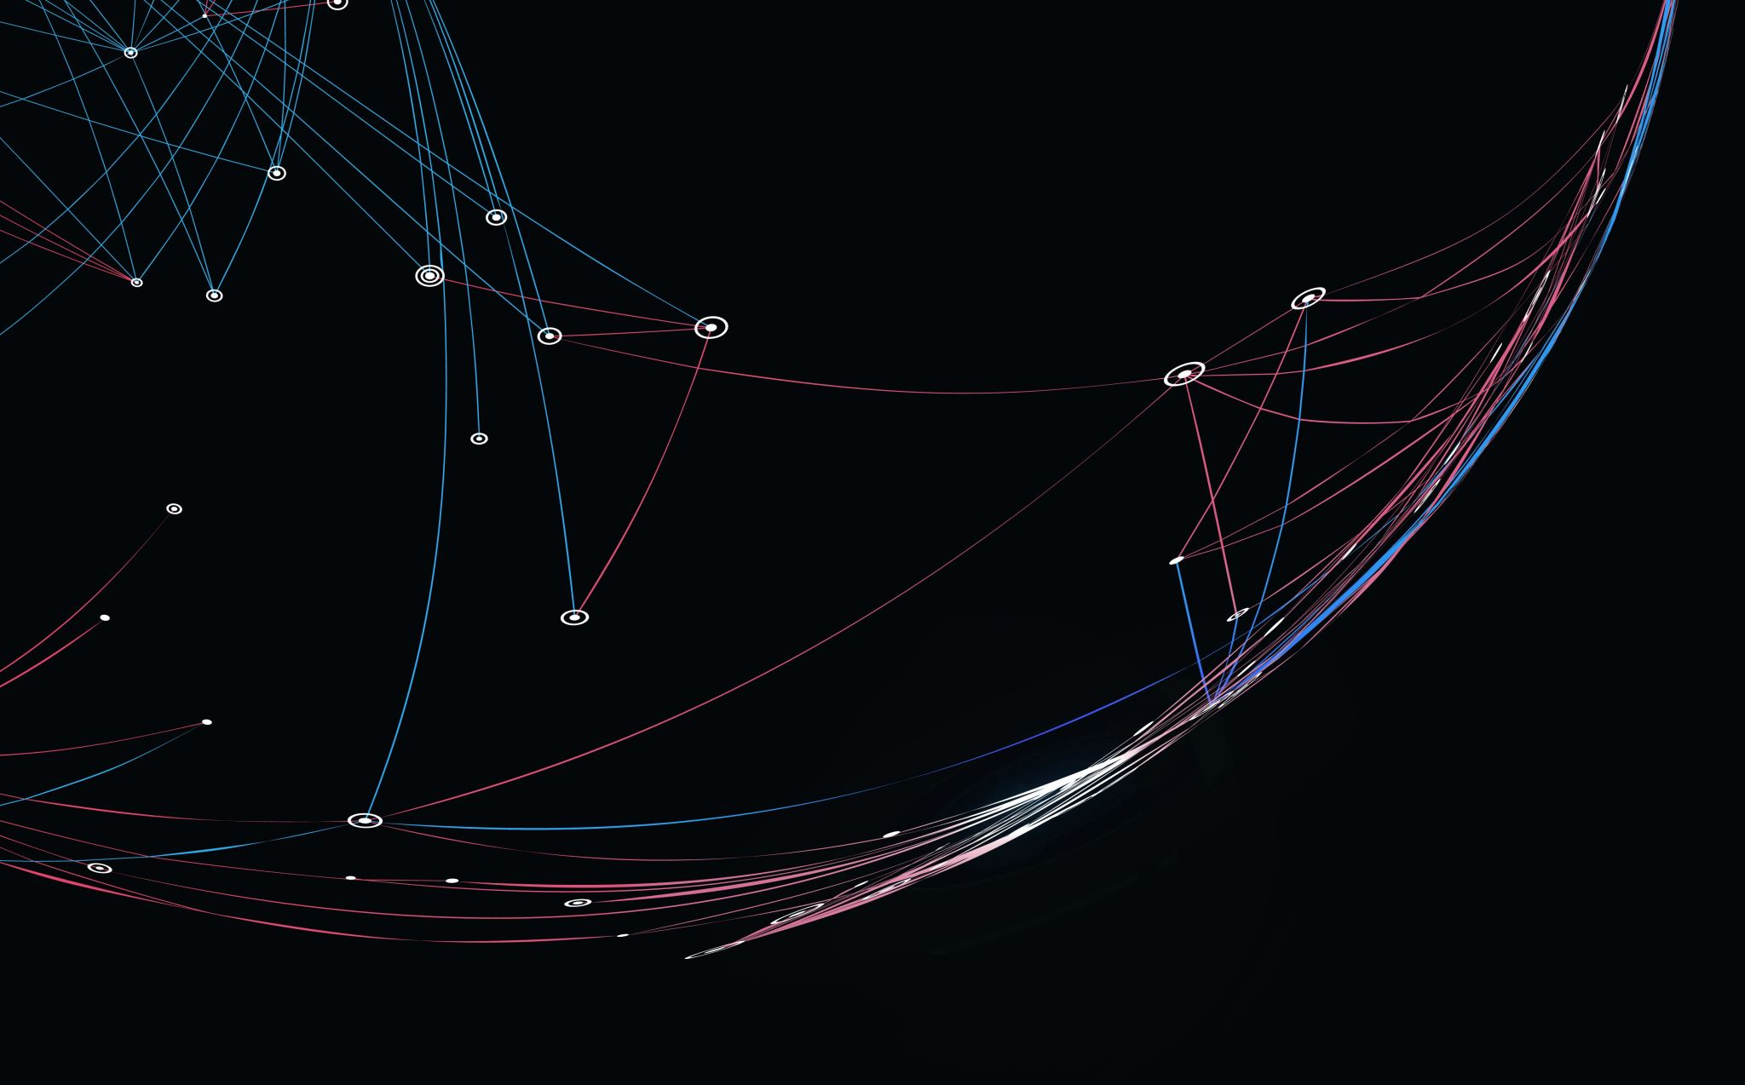
La extrapolación del pensamiento significa poner en práctica esa capacidad que poseemos para trasladarnos o teletransportarnos a otros espacios y tiempos o a ese mundo de infinitas percepciones que es la adimensionalidad

Slide 10
Para extrapolar el pensamiento hace falta desconectar el cuerpo físico de la mente 3D y cuando esto ocurre.... aparece la mente superior que nos lleva a un estado adimensional....
Es mas fácil extrapolar en un grupo que de forma individual pues el mismo nos proporciona un soporte de unidad y de energía.

Slide 11
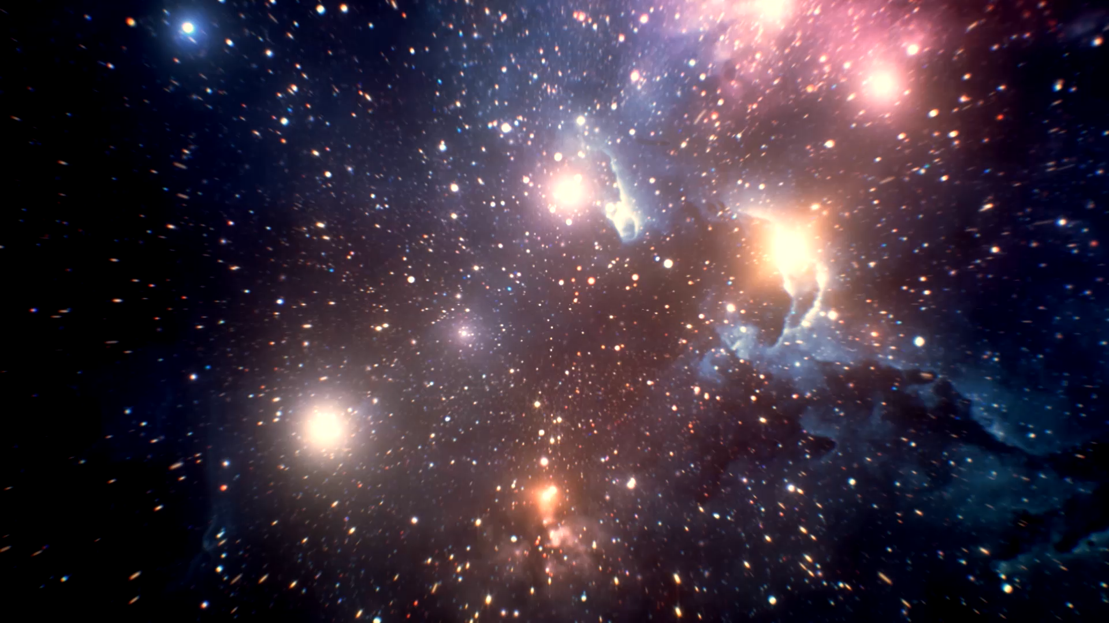
La extrapolación es posible porque de hecho estamos en todas partes del universo a través de nuestras réplicas y por medio de la ubicación probabilística de nuestra micropartícula.

Slide 12
Hoy descubriremos el viaje de nuestra micropartícula y observaremos lo que tiene para mostrarnos

Slide 13
Mantras, palabras y elementos que se utilizarán en el desarrollo del taller
Se te pedirá mantrar Atlante seguido de tu nombre de pila Aummm
Aum: es una palabra que ayuda a elevar nuestra vibración
Piedra: elemento que nos ayudará en la extrapolación
Testo: es la esfera protectora que nos transportará a la adimensionalidad
Tseyor: es el cuerpo filosófico en el que se fundamenta el presente taller (se mantra 3 veces)

Slide 14

Soy Lorena Margarita Márquez de la Mora Mancilla
Y
Mi nombre simbólico en Tseyor es:
Empieza de nuevo La Pm

Slide 15
Bibliografía
1.Juegos y talleres de psicología transpersonal dados por Shilcars. 16a. edición Biblioteca Tseyor Web: tseyor.org
2.La Meditación 2a Edición Biblioteca Tseyor Web: tseyor.org
3.Viajes en el tiempo Desatomización y teletransportación 9a. edición Biblioteca Tseyor Web: tseyor.org
4.Las sincronías Biblioteca Tseyor Web: tseyor.org
5.Réplicas y multiversos 4a. edición Biblioteca Tseyor Web: tseyor.org
6.El cuerpo y la mente Biblioteca Tseyor Web: tseyor.org
7.La experimentación cuántica Biblioteca Tseyor Web: tseyor.org
8.El cerebro 3a edición Biblioteca Tseyor Web: tseyor.org
9.Los guías estelares Biblioteca Tseyor Web: tseyor.org
10 Glosario terminológico Biblioteca Tseyor Web: tseyor.org

